Slide 1
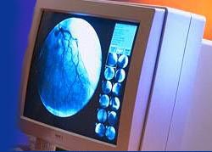
Telemedicina

Slide 2
Telemedicina
Distribución de servicios de salud, en el que la distancia es un factor crítico, donde los profesionales de la salud usan información y tecnología de comunicaciones para el intercambio de información válida para el diagnóstico, tratamiento y prevención de enfermedades o daños, investigación y evaluación; y para la educación continuada de los proveedores de salud pública, todo ello en interés del desarrollo de la salud del individuo y su comunidad.
OMS
1998

Slide 3
Telemedicina
Prestación de servicios de medicina a distancia.
Provisión del cuidado de la salud a través de una combinación de recursos tecnológicos y telecomunicaciones con médicos expertos que posibilita la optimización de los servicios de atención en salud
Ahorra tiempo y costos
Facilita acceso a zonas distantes para tener atención de especialistas.

Slide 4
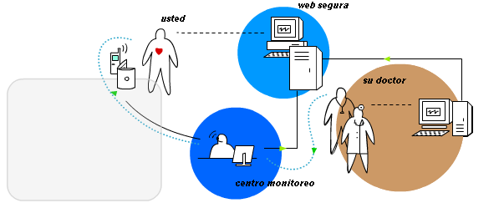
Funcionamiento de un sistema de telemedicina
a) tiempo real o modo síncrono
b) en tiempo diferido o modo asíncrono, también conocido como “almacenar y enviar”.

Slide 5
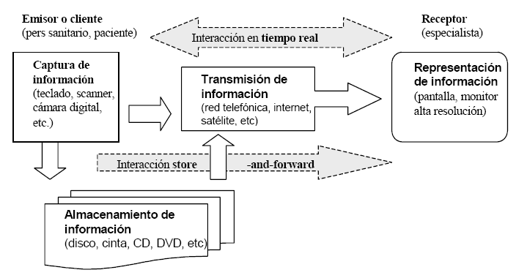

Slide 6
Estándares
Terminología: Sistemas de clasificación y codificación para diagnósticos, procedimientos médicos, medicamentos y toda la nomenclatura útil a nivel nacional e internacional.
Mecanismos de seguridad para garantizar la confidencialidad, autenticidad e integridad de la información transferida.
Formatos de intercambio de la información.

Slide 7
Estándares
Estandarización: CEN (CEN-TC251), ANSI EEUU. ISO (Comité Técnico 215)
Terminología
Codificación
Formatos
Mensajes
historia clínica electrónica
registros médicos
mensajería electrónica
comunicación con dispositivos médicos
comunicación de imágenes
seguridad y protección de datos.

Slide 8
Tecnología implementada
RDSI
Frame-Relay
ATM
GSM, GPRS, LMDS
Cable
LEO
telefonía básica
redes inalámbricos comunes
Redes satelitales asociadas Internet cable
ISDN
WAP y ADSL
PCS
LAN y WAN
El protocolo utilizado es el nivel OC3 (155 Mbits)
compresión limite recomendada es de 10 Mbits
ecografía: canales de 2 Mbits.
cirugía endoscópica: 30 cuadros/seg. con un mínimo de 10 Mbits.
Telemonitorización: Bluetooth, Zigbee, RF, GSM y UMTS

Slide 9
Tecnología implementada
Silicón Graphics tarjetas digitalizadoras y compresoras
estaciones de telepatología y auditorios son modelos Indigo2, con tarjetas de digitalización Indigo Video, tarjetas de compresión JPEG Cosmo Compress y tarjetas ATM OC3.
switches ATM: el ASX-200 de Fore, y los 36150 y Vivid, de New Bridge
Vivid = conjunto Workgroup Switch, el hub Yellow Ridge para Ethernet y el Route Server), facilidad de administración, escalabilidad y capacidad de satisfacer los requerimientos de los hospitales en relación a la conexión Internet e integración de las actuales redes Ethernet

Slide 10
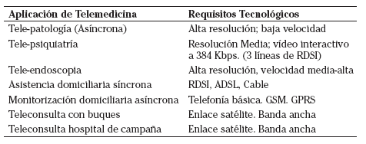
Requisitos típicos de comunicaciones para diferentes aplicaciones de telemedicina

Slide 11
Transmisión de:
Datos: Texto y graficos: TXT, DOC. representación binaria (8bits/carácter) de puntos, líneas, curvas, trazos
Imágenes fijas :
  Gráficos y dibujos: PCX y XLS.
  Fotografías: GIF, JPEG, BMP y TIFF.
  640 x 480, ó 1024 x 768) se representa con 2m bits (m=1 en grises, y m=5, 6 en color). tráfico Constant Bit Rate (CBR).
Vídeo: AVI, MOV y MPEG.15-30 frames por segundo(fps) tráfico Variable Bit Rate (VBR).
Sonido: WAVE y MIDI. rango de frecuencias de 20Hz-20KHz, que puede ser de calidad telefónica (64Kbps) o de alta fidelidad (1.4Mbps). Flujo de tráfico a ráfagas (talk spurts)
Animaciones: MMM y ANI.

Slide 12
Aplicaciones
Practica
  Telediagnósis.
  Teleconsulta.
  Reuniones médicas para obtener segundas opiniones (Teleconferencia).
  Almacenamiento digital de datos o fichas médicas.
Educativa
  Clases a distancia desde centros médicos
  (e-learning por medio de videoconferencia).

Slide 13
Teleconferencia
Videoconferencia
Se convocar una reunión de especialistas que estén en diferentes locaciones (sin limites geográficos)
Debatir diferentes situaciones.
Unico limite: recursos tecnológicos y de telecomunicaciones.

Slide 14
Almacenamiento digital (Ficha electrónica)
Implementación del respaldo digital de documentos → fichas médicas, placas radiológicas o exámenes.
Agiliza procesos internos.
Disminuye el espacio físico de almacenamiento de los mismos.
Obtención de diagnósticos que no sea en tiempo real por medio de correo electrónico o la publicación de resultados de exámenes vía web para ser consultados por los pacientes.

Slide 15
Clases a distancia (E-learning):
Es el uso académico de la videoconferencia médica.
Un docente puede impartir clases a un grupo o varios grupos de estudiantes que se encuentren distantes.
Caracteristicas:
  Aumento de la participación
  Distribución del aprendizaje
  Posibilidad de formación y perfeccionamiento de conocimientos profesionales
  Reducción de costes y acceso a profesionales
  Creación o edición de material didáctico Reducción del tiempo necesario de viajar a otras universidades.
  Facilidad de acceso a datos remotos (bases de datos, etc.).

Slide 16
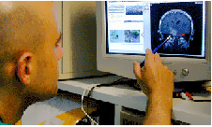
Telediagnósis
Diagnóstico a distancia.
Consiste en asistir en la evaluación médica de un paciente desde un centro hospitalario que se encuentre distante, haciendo uso de las telecomunicaciones para llevar a cabo esta acción.

Slide 17
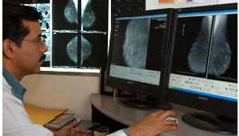
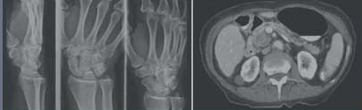
Radiología
Telediagnósis
transmisión de imágenes radiológicas por redes de comunicación.
Incluye:
  radiografía convencional
  la tomografía axial computerizada
  la resonancia magnética
  ultrasonidos, etc.

Slide 18
Radiología
Telediagnósis
Adquisición:
  digitalizadores lasers y digitalizadores CCD (Charged Couple Devices), radiografía computarizada (CR).
Despliegue
  Fidelidad
  nivel de información
  nivel de atractividad.
  rendimiento de la escala de grises y el realce del contraste
Transmisión
  redes ISDN: ancho de banda de hasta 2 Mbps.
  líneas telefónicas ordinarias.

Slide 19
Radiología
Telediagnósis
Compresión
  compresión sin pérdidas (reversible)
    radios de compresión máximos en el rango entre 1,5:1 y 3:1.
    Técnicas matemáticas se tienen: DPCM, HINT, DP, BPE y MAR.
  compresión con pérdidas (irreversible)
    reducción de los tiempos de transmisión.
    radios de compresión mucho más elevados
    no comprometen la cantidad de información suficiente para realizar el diagnóstico.
    El algoritmo más ampliamente usado es JPEG

Slide 20
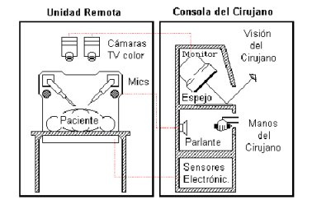
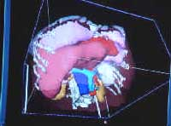
Cirugía - robotica
Telediagnósis
Permite la realización de intervenciones quirúrgicas por medio de robots manejados de forma remota.
1991, el ingeniero Philippe Green del Stanford Research Institute → sistema Green de tele-presencia
Stephen Jacobsen → brazos y manos robóticas que replicaban por transmisión inalámbrica los movimientos humanos

Slide 21
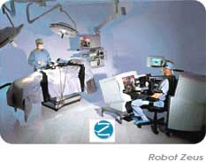
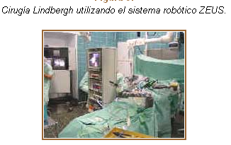
Cirugía - robotica
Telediagnósis
En 2001, Jacques Marescaux → el robot Zeus de Computer Motion Inc., con cables de fibra óptica con tecnología ATM con un retraso de la señal de 150 milésimas de segundo.
admisible una demora de hasta 330 ms.
Consta de consola con dos controles tipo pinza de disección y un monitor que suministra una imagen en dos dimensiones
Hunter → cirugía oftalmológica 1 mm de mov. cirujano → 10 micras de mov. Instrumento → precisión 20 veces mayor

Slide 22
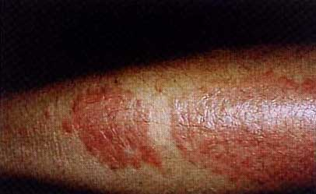
Dermatología
Telediagnósis
diagnóstico y el tratamiento clínico de problemas dermatológicos a distancia.
Lineas digitales: cable, ISDN o ADSL, de banda ancha → 256, 512, 1 MB
Store-Foward
  Capturar imagen con camara fotografica digital o analogica (afga 1280, gama-media 4-8 mega pixeles), escanear ( calidad), almacenadas en disco duros, duplicado y compresion a 2-3 megapixeles para enviarse

Slide 23
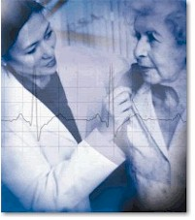
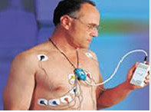
Cardiología
Telediagnósis
utiliza las tecnologías de la información para la transmisión de electrocardiograma, ecocardiogramas, estudios hemodinámicos etc.
La monitorización incluye ECG de 12 derivaciones, Presión Arterial, y Pulsioximetría.

Slide 24
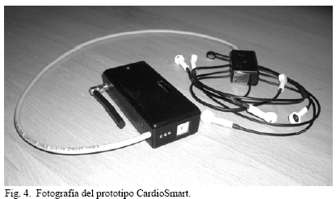
ECG
Telediagnósis
PAC: MODEM GSM/GPRS de 900/1800 MHz, comandos AT interfaz RS-232; localización GPS con antena y cable plano; banco de memoria FLASH 2 Mbytes de buffer/10 min ECG; microcontrolador de motorola con bus de datos 32 bits, fr 30 MHz con RAM y FLASH interna. Microprocesador A/D de 10 bits de multiplexor analógico

Slide 25
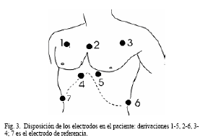
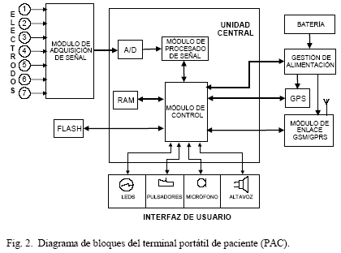
ECG
Telediagnósis
7 electrodos apantallados para obtener 3 señales diferenciados: 1 señal de referencia.
Circuitos de acondicionamiento de señal →etapa de filtrado paso bajo y etapa de amplificacion (diferenciales CMMR
Muestrados con frecuencias 100 – 500 Hz
Pulso cardiaco detector QRS

Slide 26

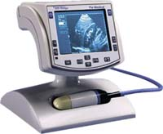
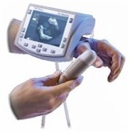
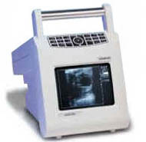
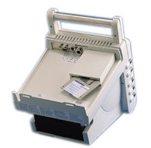
Ginecología
Telediagnósis
Permite el control periódico de una mujer embarazada desde su hogar, para pacientes con alto riesgo de aborto. Provee de un ecógrafo portátil en su hogar para transmisión simultánea de la imagen tiempo real
50S TRINGA sistema de alta resolución LCD. modos de visualización B, B/B, B/M, transductor de doble frecuencia (3.5/5.0 Mhz ó 5.0/7.5 Mhz), batería, cargador, adaptador principal
100 FALCO pantalla de Alta Resolución de 9" pulgadas y 256 escala de grises, sistema de cine CINELOOP
50S TRINGA
100 FALCO

Slide 27

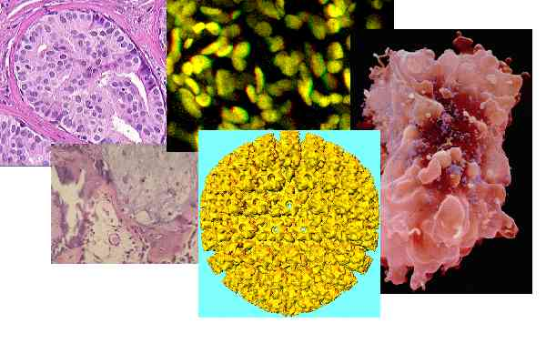
Patologia
Telediagnósis
Transmisión de imágenes digitales de anatomía patológica (bien como simples imágenes o como secuencia de video en tiempo real) a través de una videocámara montada sobre un microscopio,
formato comprimido .jpg de 640x480 pixels de resolución.
Transmisión por FTP o e-mail

Slide 28
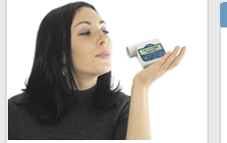
Tele-espirometría
Telediagnósis
Diagnostica: Enfermedad pulmonar obstructiva y Enfermedad pulmonar restrictiva.
Con la medida del flujo y el volumen de aire expirado, así como la saturación de oxígeno en la sangre, el pulso, y los datos propios del paciente.
Permite revelar y cuantificar el grado de la insuficiencia respiratoria directamente en el lugar donde se encuentre el paciente.

Slide 29
Telediagnósis
Oftalmología consiste en un sistema de captación de imágenes del fondo ocular que no precisa la dilatación de la pupila retinógrafo desde donde las imágenes son enviadas a través del correo electrónico.
Otras especialidades como Psiquiatría,, Anatomía Patológica, Otorrinolaringología, etc.

Slide 30
Tele-Monitorización/vigilancia
Controla a distancia la situación del paciente y diferentes funciones vitales.
desde el domicilio del paciente para el seguimiento de enfermos crónicos y procesos postoperatorios.
Apoyo a programas de atención domiciliaria y cuidados paliativos.
Las medidas más frecuentes son la presión arterial, el pulso cardíaco, la concentración de oxígeno, el nivel de glucosa en sangre y la temperatura. También es frecuente la transmisión de registros de electrocardiograma y de espirometría.

Slide 31
Tele-Monitorización
En el entorno de la medicina de urgencias → envío de parámetros vitales desde el lugar donde se encuentre el paciente al hospital.
Asistencia a domicilio o procedimiento de urgencia. p.e tecnología GSM y UMTS
Posibilita el envío del electrocardiograma de un paciente con Infarto Agudo de Miocardio desde donde se produce la atención inicial a la UCI
Sistemas de alarma, detección de caídas, localización, y otros asociados al estado del paciente, utilizados por personas que viven solas en su hogar o con problemas para orientarse.

Slide 32
Tele-Monitorización
A) Monitorización asistida en los casos en que el médico o la enfermera utilizan los dispositivos convencionales como pulsioxímetros, espirómetros, esfignomanómetros, electrocardiógrafos, etc., y cuyos datos son registrados electrónicamente en un ordenador de mano o asistente personal, desde donde pueden ser transmitidos al centro médico por vía telefónica.

Slide 33
Tele-Monitorización
B) Monitorización autónoma: el paciente utiliza estos dispositivos, generalmente preparados específicamente para uso domiciliario, para registrar y transmitir todas las medidas tomadas, sin necesidad de la presencia de la enfermera.
  minimiza desplazamientos de médicos y enfermeras, reduciéndose a aquellas actuaciones de presencia física.

Slide 34
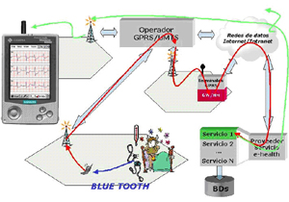

Slide 35
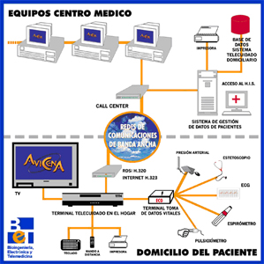
Teleasistencia

Slide 36
Teleasistencia
servicios de atención de emergencias solicitadas a un centro de asistencia, por medio de dispositivos personales de alarma
teleasistencia-i basada en la videoconferencia, utilizando bases de datos administrativo o médico como el historial clínico electrónico, el vademécum o el protocolo clínico.
La telemonitorización, es también la herramienta complementaria para facilitar el diagnóstico.
sistemas comerciales que trabajan sobre distintas redes de telecomunicaciones: RTB, RDSI, ADSL, redes digitales de cable TV, LMDS, etc.), y que hacen uso de estándares predefinidos (H.320, H.323, H.324, T120.)
set top boxes: conexión al televisor del hogar

Slide 37
Parámetro vital | Método de Medida | Ancho de banda requerida
Presión sanguínea | Oscilométrico | ~0,5 Kpbs
Temperatura | Variación Ohmica | ~0,1 Kpbs
ECG | DI-DII-DIII-aVL-aVR-AVF | 1 Derivación ~ 6 Kpbs
 |  | 6 Derivaciones ~ 20 Kpbs
SpO₂ | Pulsometria | ~ 0,5 Kpbs
Sonido cardiaco | Amplificación y ecualización | ~ 44 Kpbs

Slide 38

EL VSM-400 Monitor de señales vitales
monitoriza las señales vitales de ECG, Presión Arterial, Temperatura corporal y pulsioximetría
a través de una conexión Bluetooth al dispositivo de control y comunicaciones del usuario.
Facil y portatil: ejecución autónoma de todas las funciones que debe realizar

Slide 39
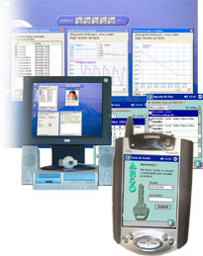
ARGO: Aplicación de acceso a la plataforma de e-SALUD
Está implementado sobre una patentada base de datos de salud con registros de pacientes.
ofrece comunicaciones interpersonales con aplicaciones multimedia, gestión de agendas de servicios, control de los dispositivos VSM-400, gestión de historiales clínicos.
características
  Agenda.
  Monitorización.
  Historial clínico.
  Comunicaciones interpersonales.
  Información.

Slide 40
HSDC: Health Service Data Centre
plataforma ASP (Application Service Provider).
Es el pilar que sostiene todos los servicios de salud.
tecnología necesaria para una alta tolerancia a fallos y se ajusta totalmente a la LOPD (Ley Orgánica de Protección de Datos personales)

